Slide 1


Головним скарбом життя є здоров’я, і, щоб його зберегти, потрібно багато що знати.
Авіценна
Використання аналізу життєвих ситуацій для усвідомленого вибору учнями здорового способу життя та безпекових правил спілкування в соціальних мережах

Slide 2
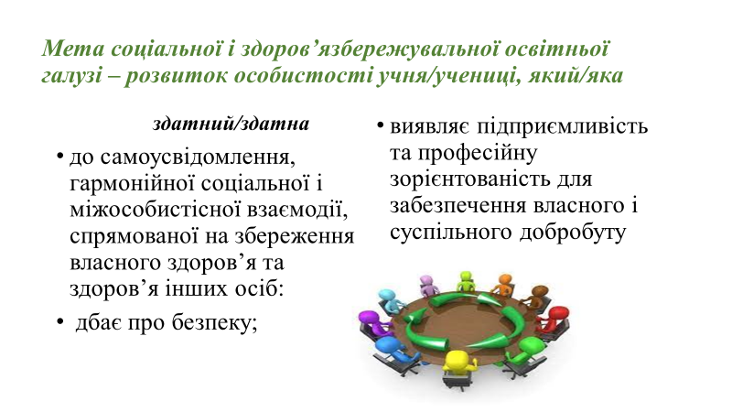

Slide 3
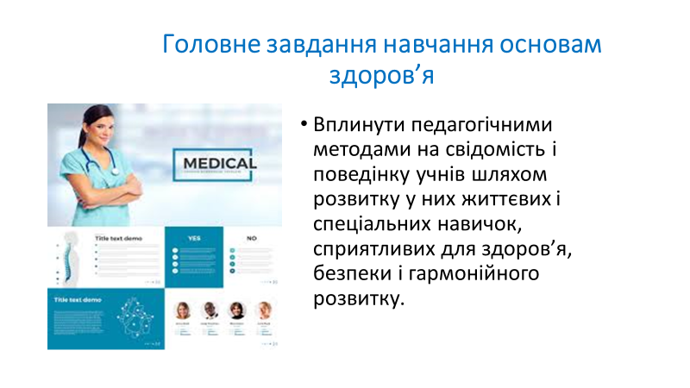

Slide 4

Про Інтернет
Парадокс Інтернету: він з’єднує людей, що знаходяться далеко, але роз’єднує з тими, хто знаходиться поруч.
Інтернет - це всього лише інструмент. Все залежить від того, хто і в яких цілях його використовує.
Інтернет - сучасне інформаційне поле, де росте дерево знання. Яблучка з нього різної стиглості, різної корисності, різно червиві, різного смаку і різної ваги.
Глухий, безуханний і не дає тактильних відчуттів Інтернет сприяє фантазіям, але сприяє також і брехні. (Януш Вишневский)
Інтернет нас не зближує…це скупчення самотності.Ми ніби разом, але кожен сам…Ілюзія спілкування, ілюзія дружби, ілюзія життя.
«Обережніше з тим, що ви постите на «Facebook». Що б це не було, це ще спливе коли-небудь у вашому житті» Барак Обама

Slide 5
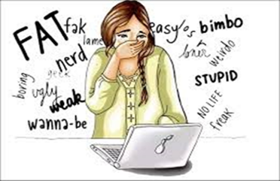
Типи поведінки, які характерні для кібербулінгу
Суперечки, або флеймінг
Тролінг
Нападки, постійні виснажливі атаки (англ. harassment)
Обмовлення, зведення наклепів (denigration
Самозванство, втілення в певну особу (impersonation)
Ошуканство, видурювання конфіденційної інформації
Відчуження (остракізм), ізоляція
Кібер-переслідування
Хепіслепінг (від англ.. happy slapping – щасливе ляскання)
Анонімні погрози
Телефонні дзвінки з мовчанням, переслідування

Slide 6
Корисні посилання для роботи
Навчально-методичний посібник «Обачність. Пильність. Захист. Ввічливість. Сміливість»
Джерело: https://nus.org.ua/wp-content/uploads/2018/08/PRESS.pdf
Посібник Клан Кліц-Клац. Виховання дітей в цифрову еру
Джерело: https://edpro.ua/blog/informacijna-bezpeka
Серіал “Про кібербулінг для підлітків” – https://osvita.diia.gov.ua/courses/cyberbullying
Серіал для батьків «Безпека дітей в інтернеті» https://osvita.diia.gov.ua/courses/serial-dlya-batkiv-onlayn-bezpeka-ditey
Додаткові матеріали про безпеку та інтернет від Міністерства цифрової трансформації
https://thedigital.gov.ua/projects/onlinesafety
Посібник з протидії мови ненависті «Закладинки»
Джерело: https://goo.gl/GZNQYf
Відео про безпеку в Інтернеті від Координатора проектів ОБСЄ в Україні:
– “Захистити свої гроші під час онлайн-шопінгу” – https://www.youtube.com/watch?v=qB_Y_C–g5mY
– “Захисти свою персональну інформацію” – https://www.youtube.com/watch?v=DjjYSRNAJgI
Міні-книга про права та правила безпеки дітей у цифровому середовищі та робочий зошит від Міжнародного союзу електрозв’язку
«У мережі з Санго»
«Робочий зошит із безпеки в цифровому середовищі. Виконай завдання разом із Санго»

Slide 7
Роль батьків та вчителів у захисті дітей в Інтернеті
https://www.youtube.com/watch?v=Wr9och7m3nA&list=PL6RPqDSFS-kPld13DvBwbnsT7QDafw_YF&index=24
. Рекомендацій щодо захисту дітей у цифровому середовищі: зміст та супутні матеріали – Сара Дельпорт
https://www.youtube.com/watch?v=Yq5spIa6_Kw&list=PL6RPqDSFS-kPld13DvBwbnsT7QDafw_YF&index=16
.Безпека дітей в Інтернеті – досвід Швеції – Сюзанна Дракборг
https://www.youtube.com/watch?v=gGqbHHFkOUM&list=PL6RPqDSFS-kPld13DvBwbnsT7QDafw_YF&index=20
Чому дописи у соціальних мережах про дітей можуть зашкодити їхньому майбутньому? – Анастасія Апетик
https://www.youtube.com/watch?v=65jQAeVG5jk&list=PL6RPqDSFS-kPld13DvBwbnsT7QDafw_YF&index=25
Кібербулінг. Панельна дискусія
https://www.youtube.com/watch?v=y4OD2cIKlYM&list=PL6RPqDSFS-kPld13DvBwbnsT7QDafw_YF&index=27

Slide 8
Роль батьків та вчителів у захисті дітей в Інтернеті
«Керівництво із соціальнопедагогічного супроводу формування безпечної поведінки підлітків в інтернеті» https://www.osce.org/files/f/documents/0/f/483533.pdf; -
«Інтернет, який ми хочемо – посібник для учителів» (The Web We Want): http://www.webwewant.eu/documents/10180/973204/Handbook_teachers_lesson_pla ns_all_UA.pdf/87b2bd1c-bcab-4701-8017-19dff1887003; 12 -
«Інтернет, який ми хочемо – посібник для підлітків» (The Web We Want): http://www.webwewant.eu/documents/10180/945868/WebWeWant_youthUA.pdf/b5 d8c012-ff53-40d0-967e-e0dc32ffcb22 Д

Slide 9
СЕКСУАЛЬНе НАСИЛЛЯ В ІНТЕРНЕТІ
Кібергрумінг — це процес комунікації із дитиною в Інтернеті, під час якого злочинці налагоджують довірливі стосунки з дитиною з метою сексуального насильства над нею у реальному житті чи онлайн.
Секстинг – це надсилання інтимних фото чи відео з використанням сучасних засобів зв’язку
Сексторшен – налагодження довірливих стосунків із дитиною в Інтернеті з метою отримання приватних матеріалів, шантажування та вимагання додаткових матеріалів або грошей

Slide 10
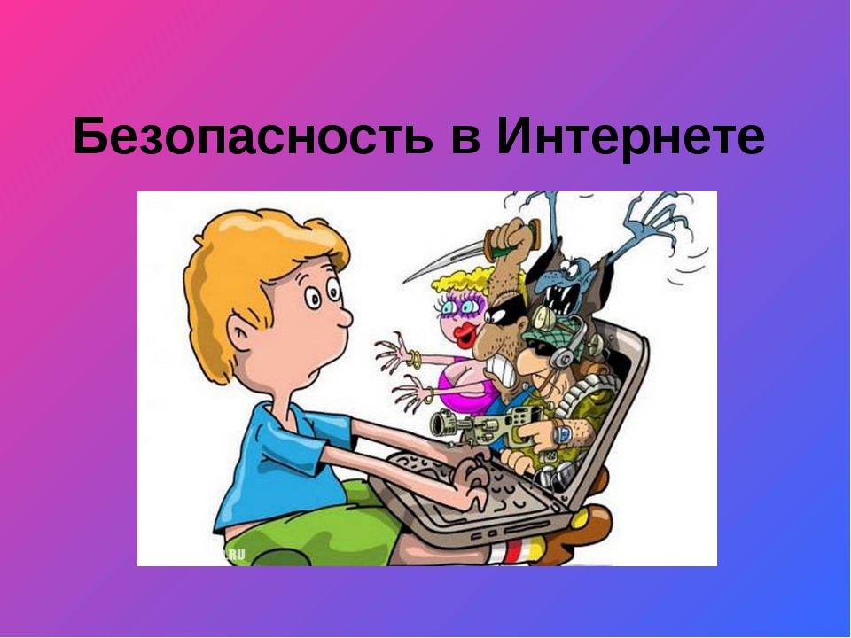
Актуальний освітній ресурс
- навчальні матеріали https://stop-sexting.in.ua/category/materials/
- освітні відео #stop_sexтинг на YouTube,
- українську на англійську версії кросворду та розмальовку,
- за хештегом #stop_sexтинг_вправи ігри та вправи,
- чатбот в Telegram: @StopSextingBot (https://t.me/StopSextingBot)
Facebook: https://www.facebook.com/stopsextingua/

Slide 11
Що таке вейпінг
Вейпінг - це процес вдихання пари, що створюється електронною сигаретою.
Електронні сигарети – це курильні пристрої з батарейним живленням. Вони мають картриджі, наповнені рідиною, яка зазвичай містить нікотин і ароматизатори. Рідина нагрівається до стану пари, яку людина вдихає.
Спільне між вейпінгом і курінням(палінням) – нікотин
Наслідки передозування
нудота та блювання;
біль в горлі;
запаморочення;
шум у вухах;
прискорений пульс;
блідість шкіри;
холодний піт

Slide 12


Slide 13
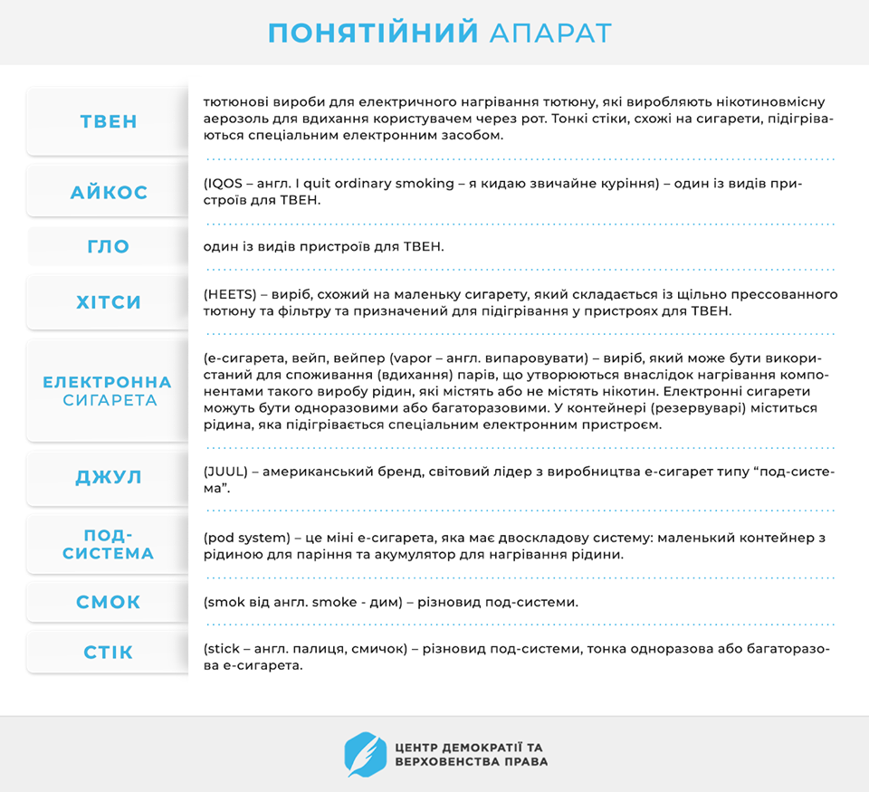

Slide 14

Небезпечне випарювання
Е\сигарети не сертифіковані !
Кожен змінний картридж для електронної сигарети зазвичай містить від 6 до 24 мг нікотину, але деякі з них можуть містити більш як 100 мг.
Для дитини вагою 30 кілограмів потрапляння в організм 24 мг нікотину загрожує розвитком гострого отруєння чи навіть летальними наслідками.
Наявність токсичних металів: кадмію, нікелю, свинцю, олова, міді, хрому, їх потрапляння в легені

Slide 15
Юридична відповідальність
Кодекс України про адміністративні правопорушення
Стаття 175-1. Куріння тютюнових виробів у заборонених місцях
Куріння тютюнових виробів у місцях, де це заборонено законом, а також в інших місцях, визначених рішенням відповідної сільської, селищної, міської ради, -
тягне за собою попередження або накладення штрафу від трьох до десяти неоподатковуваних мінімумів доходів громадян.
Повторне протягом року вчинення порушення, передбаченого частиною першою цієї статті, за яке особу вже було піддано адміністративному стягненню, -
тягне за собою накладення штрафу від десяти до двадцяти неоподатковуваних мінімумів доходів громадян. { Абзац другий частини другої статті 175-1 із змінами, внесеними згідно із Законом N 1512-VI від 11.06.2009 }

Slide 16

Актуальний освітній ресурс
Міністерство з питань реінтеграції тимчасово окупованих територій спільно з видавництвом «Ранок» розмістило у відкритому доступі книжку «Мінна безпека не без ПЕКа»
Міністерство внутрішніх справ України запустило у Telegram чат-бот «ДійПротиНасильства» щодо протидії домашньому насильству, який надасть максимально вичерпну інформацію про домашнє насильство, підтримку та допомогу в цьому питанні

